Slide 1
지도 기반 채팅 커뮤니티 시스템
1.0.0
2019.04.08
CEO
박은영

Slide 2
Document History
Version | Date | Page | Description | Name
1.0.0 | 2019.04.08 | 최초배포 | 최초배포 | 박은영

Slide 3
Index
Information Architecture
General Rule 2.1 Screen Definition
Main 3.1 case A 3.2 case B
Login 4.1 Login 4.2 login > 회원가입 4.3 Login > error msg 4.3.1 Login > error msg > ID 찾기 4.3.2 Login > error msg > 비밀번호찾기
주요기능1 5.1 주요기능1 > 하부기능1 5.1.1 주요기능1 > 하부기능1 > 상세기능1 5.1.2 주요기능1 > 하부기능1 > 상세기능2 5.2 주요기능1 > 하부기능2

Slide 4
1. Information Architecture

Slide 5
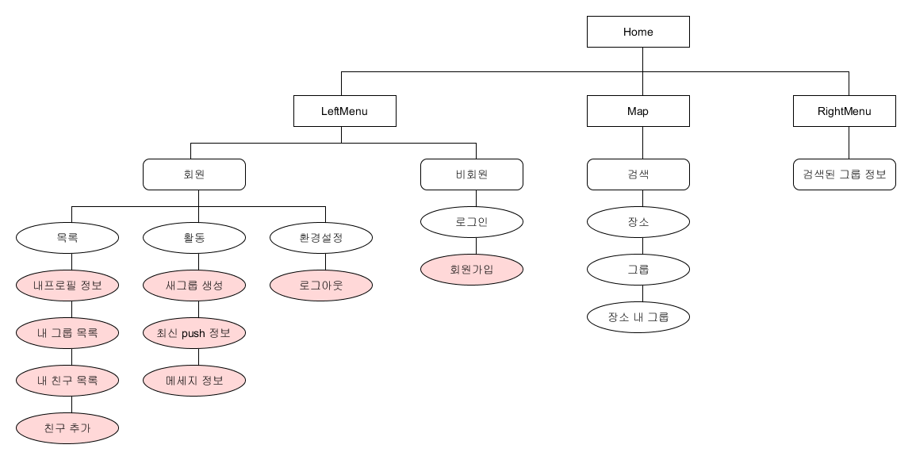
Information Architecture
1.0

Slide 6
2. General Rule
2.1 Screen Definition
2.2 Popup type

Slide 7
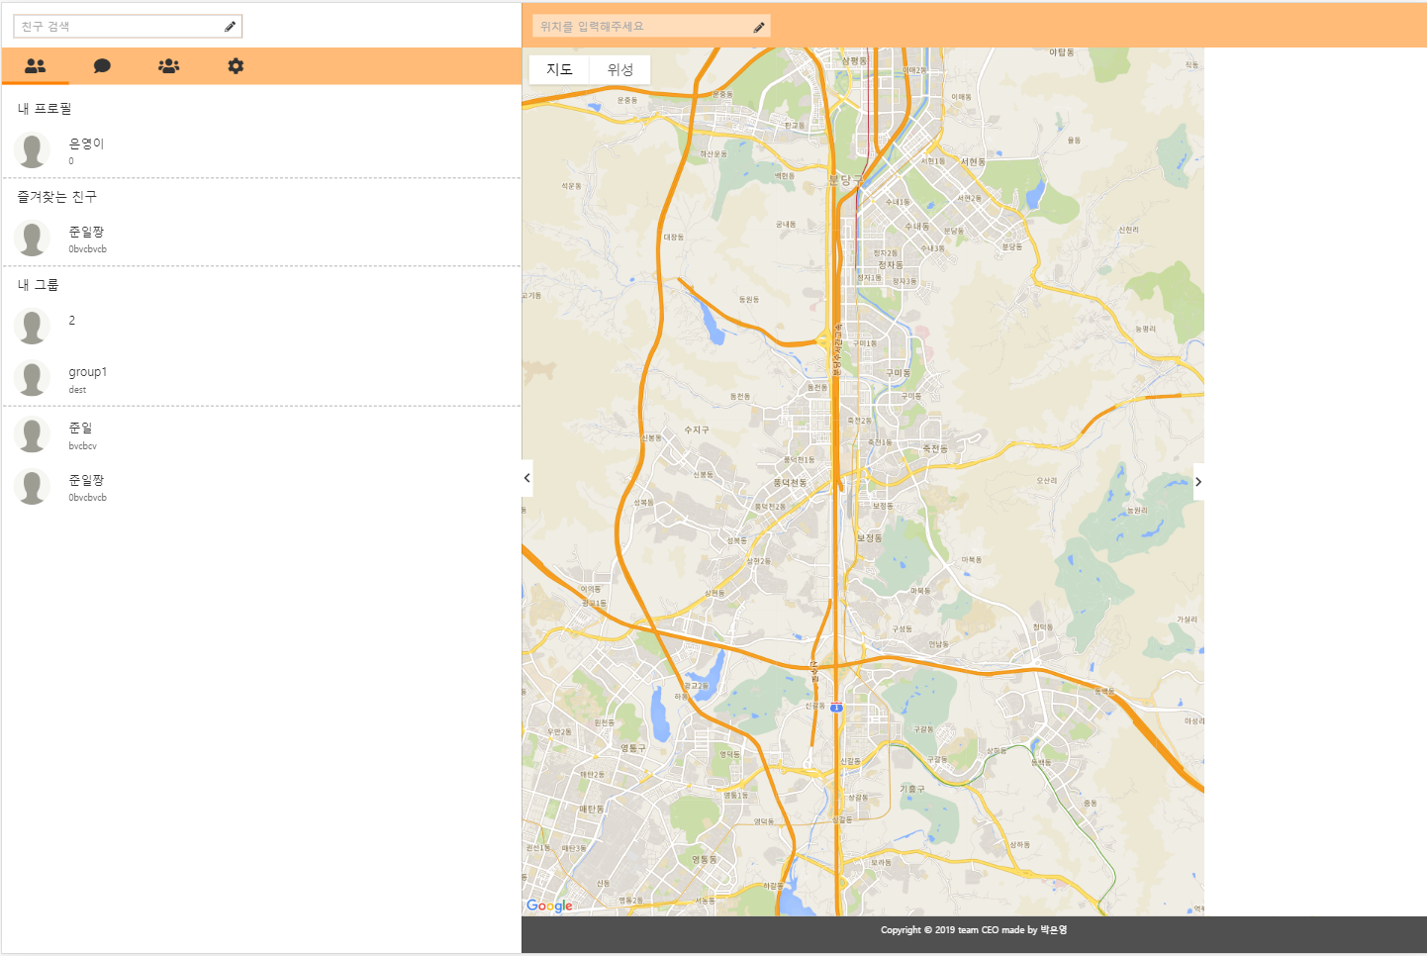
화면 type 1920 * 1280 의 크롬 웹 브라우저
2.1

Slide 8
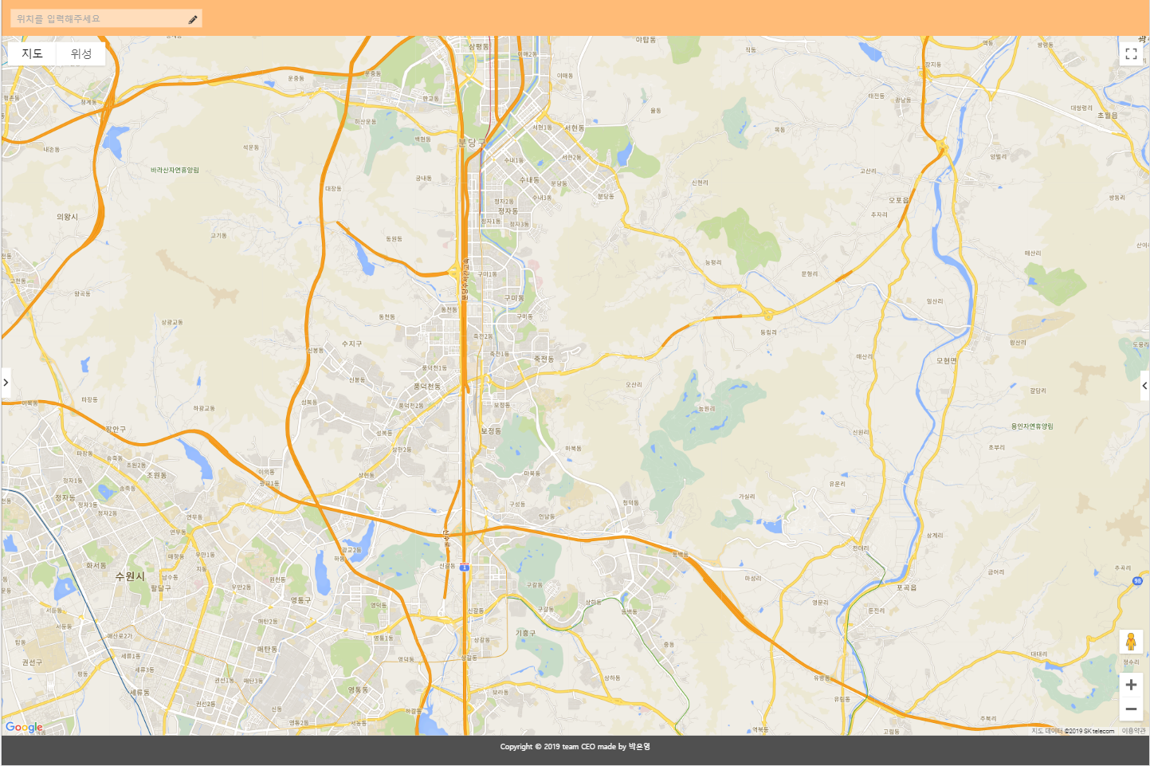
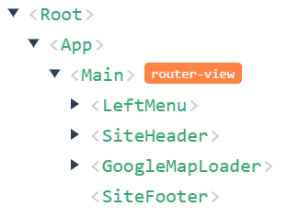
최상위 구조
3.1
LeftMenu를 여닫는 버튼
RightMenu를 여닫는 버튼
SiteHeader : 지도의 위치를 검색
GoogleMapLoader : 구글 맵
SiteFooter

Slide 9
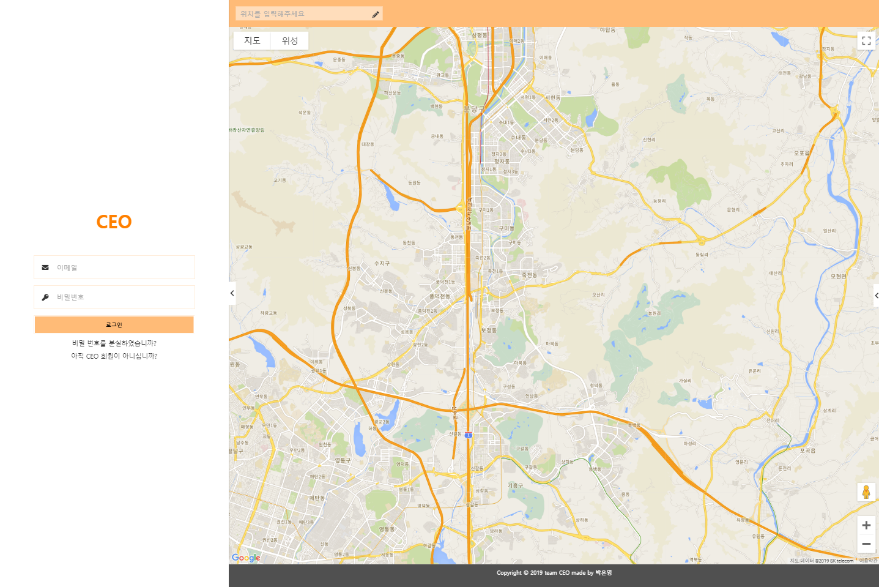
LeftMenu.vue
4.1
LeftMenu란 좌측에 슬라이드로 나타나는 화면을 말한다.

Slide 10
LeftMenu.vue > 비회원 (notMember.vue) > notMember: login.vue
4.2.1
비회원일 경우 로그인을 해야한다.
이메일, 비밀번호 입력
비밀번호를 분실하였습니까?
V2.0에서 지원
아직 CEO 회원이 아니십니까?
회원가입 페이지로 이동
로그인에 성공할 경우
leftMenu의 state가 isMember.vue
isMember의 state가 friend.vue가 된다.

Slide 11
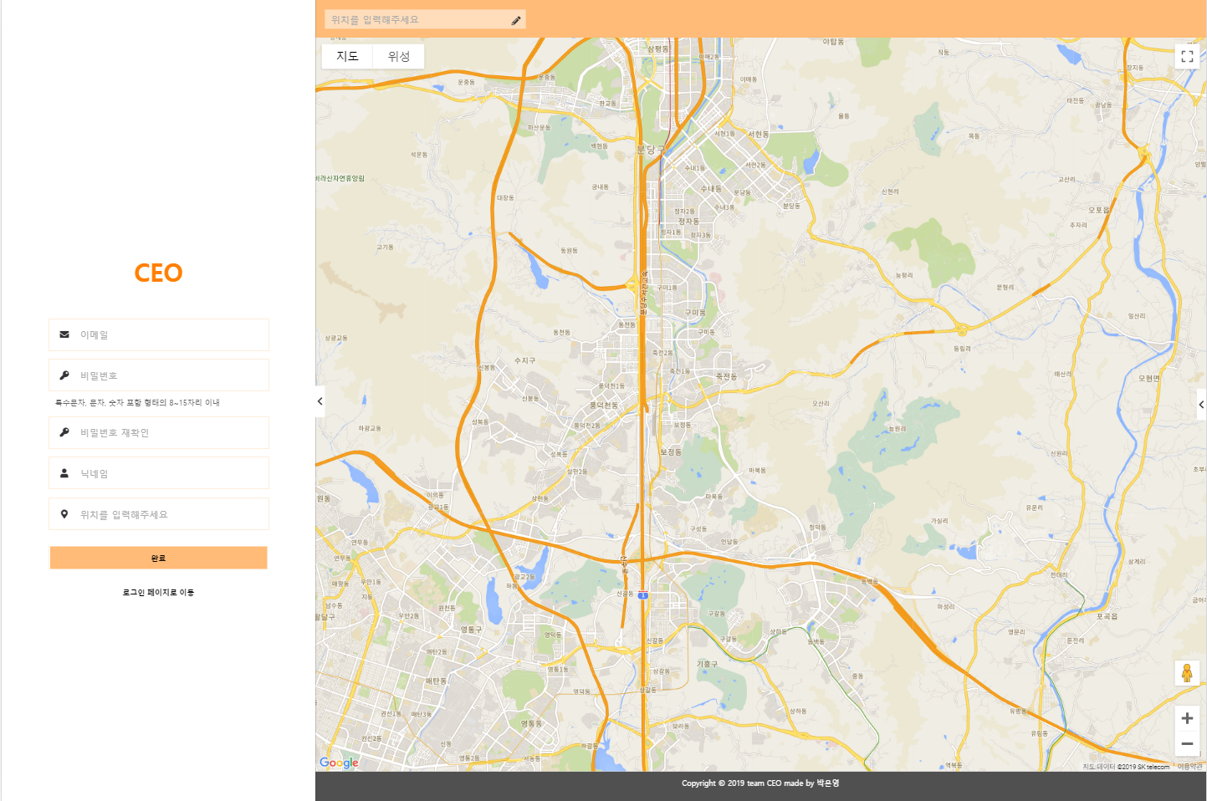
LeftMenu.vue > 비회원 (notMember.vue) > notMember: signup.vue
4.2.2
이메일
중복 검사 : 중복된 이메일이 존재하면 input 아래에 중복된 이메일이 있습니다 메시지를 보여준다.
이메일 유효 검사
비밀번호
비밀번호 유효 검사
'특수문자, 문자, 숫자 포함 형태의 8~15자리 이내’ : 비밀번호의 형식이 틀리면 메시지를 보여준다.
비밀번호 재확인
비밀번호와 일치한지 검사하고 일치한지 틀렸는지 메시지를 보여준다.
닉네임
닉네임 길이는 20자로 한정한다.
위치 입력
위치를 입력하여 지도에서 확인할 수 있다.
지도와 매칭되는 위치가 입력되면 위도(lat,) 경도(lng)값도 폼에 입력이 된다.
지도상에 없는 위치가 입력될 경우 위도 경도 0이 기본값으로 들어간다.
로그인 페이지로 이동
notMember state가 login.vue 로 됨

Slide 12
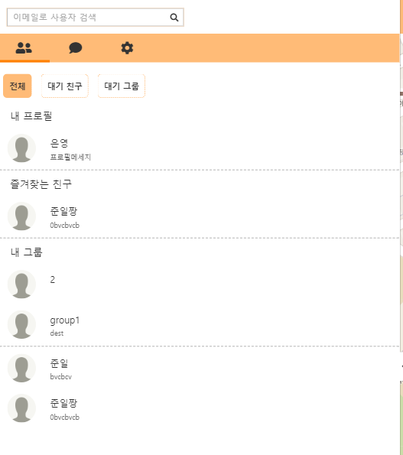
LeftMenu.vue > 회원 (isMember.vue) > ismember-header.vue
4.3.1.1
이메일을 검색하여 친구를 추가 할 수 있다.
네비게이션
Relation
activity
Setting
네비게이션 탭이 이동을 하면 아이콘 아래에 표시된다.

Slide 13
LeftMenu.vue > 회원 (isMember.vue) > isMember: search.vue
4.3.1.2
ismember-header에서 이메일로 사용자를 검색하면 일치하는 사용자 정보를 보여준다.
형식은 friend.vue와 유사하고 닉네임-이메일-가입날짜-프로필메세지 를 조회할 수 있다.
친구 요청 버튼이 존재한다.
친구요청이 활성화 되면 친구 취소 버튼이 표시된다.

Slide 14
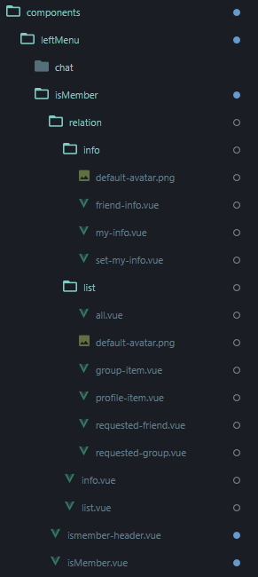
LeftMenu.vue > 회원 (isMember.vue) > list.vue
4.3.2

Slide 15
LeftMenu.vue > 회원 (isMember.vue) > list.vue > all.vue
4.3.2.1
로그인에 성공하면 볼 수 있는 페이지
내프로필
내프로필 정보를 자세하게 조회할 수 있는 페이지로 이동한다.
friend-item.vue
즐겨찾는 친구
내 그룹
그룹의 채팅방으로 이동한다.
group-item.vue
내친구 목록
친구 아이템을 누르면 친구정보를 자세하게 조회할 수 있는 페이지로 이동한다.
friend-item.vue
이미지 추가 기능은 V2.0에서 가능하다.
내프로필 위의 옵션:필터링페이지이동
전체 보기 (기본: 현재페이지)
대기친구
대기그룹

Slide 16
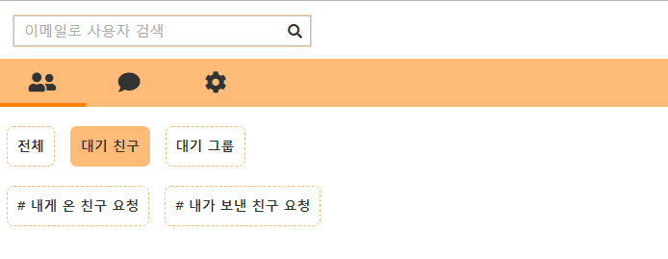
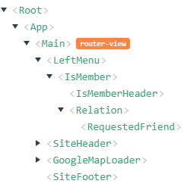
LeftMenu.vue > 회원 (isMember.vue) > list.vue > requested_friend.vue
4.3.2.2
내게 온 친구 요청
거절, 승낙
내가 보낸 친구 요청
요청 취소
이미지, 이름 프로필 메세지, 가입날짜를 조회할 수 있다

Slide 17
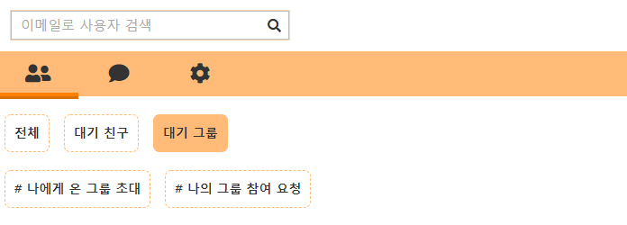
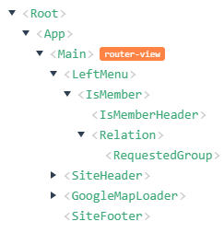
LeftMenu.vue > 회원 (isMember.vue) > list.vue >requested_group.vue
4.3.2.3
나에게 온 그룹 초대
수락, 거절
나의 그룹 참여 요청
요청 취소
조회가능한 그룹의 정보 : visibility, name, permission, place, manager, reg_date, description, lat, lng, default_authority 를 알 수 있다.

Slide 18
LeftMenu.vue > 회원 (isMember.vue) > info.vue
4.3.3

Slide 19
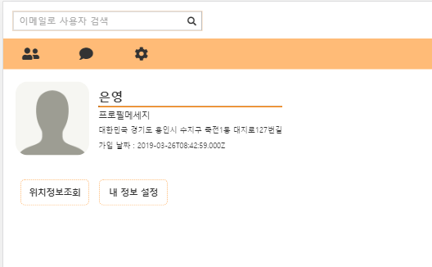
LeftMenu.vue > 회원 (isMember.vue) > info.vue >my-info.vue
4.3.3.1
프로필 이미지 V2.0에서 가능
닉네임, 프로필메세지, 가입날짜, 등록된 위치가 표시된다.
내 위치를 map에서 조회할 수 있는 버튼

Slide 20
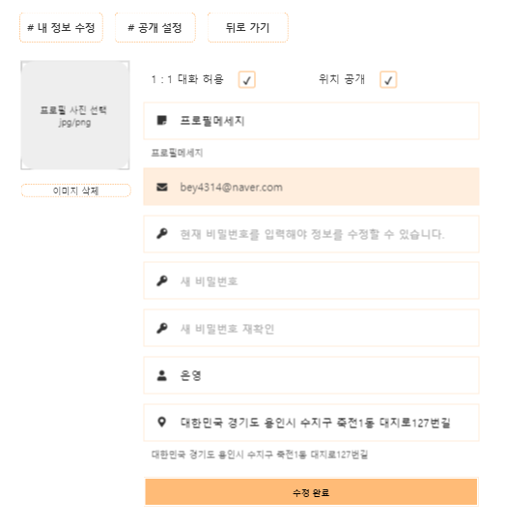
LeftMenu.vue > 회원 (isMember.vue) > info.vue> set-my-info.vue
4.3.3.2
뒤로가기 버튼 : 수정하지 않고 내정보 페이지로 이동
프로필 사진은 V2.0에서 지원한다.
이메일은 수정할 수 없다.
프로필을 수정하려면 현재 비밀번호를 입력해야 한다.
1:1대화 허용기능은 V2.0에서 지원한다.
위치공개 : 타인에게 자신의 위치를 조회할 수 있는지 지정한다.

Slide 21
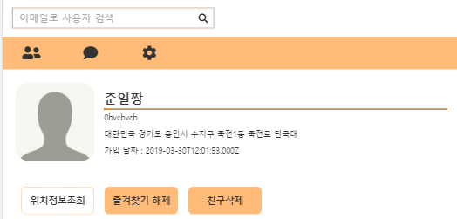
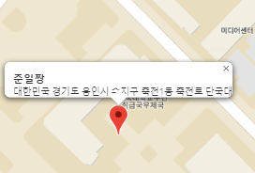
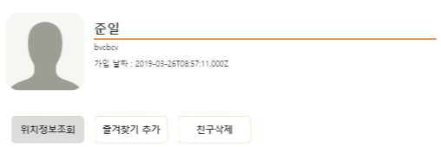
LeftMenu.vue > 회원 (isMember.vue) > info.vue > friend-info.vue
4.3.3.3
친구 정보를 조회하는 페이지
기본적으로 친구의 닉네임, 프로필 메시지, 가입날짜를 볼 수 있고
친구의 정보가 place_visibility가 활성화 되어 있으면 위치정보도 조회 가능하다.
친구를 즐겨찾기에 등록할 수 있다.
친구를 삭제할 수 있다.

Slide 22
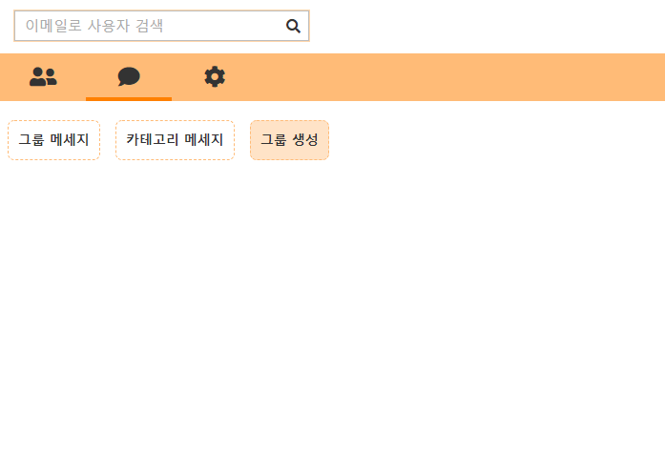
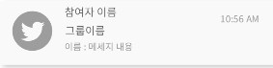
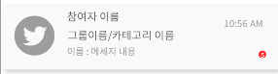
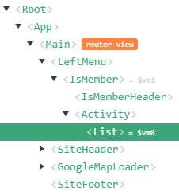
Activity.vue > list.vue
4.4.1
그룹을 생성할 수 있는 버튼이 있다.
그룹/카테고리 별로 메세지의 push를 조회할 수 있다.
리스트 아이템을 클릭하면 그룹or카테고리 로 이동한다.
그룹을 즐겨찾기로 추가할 수 있다.

Slide 23
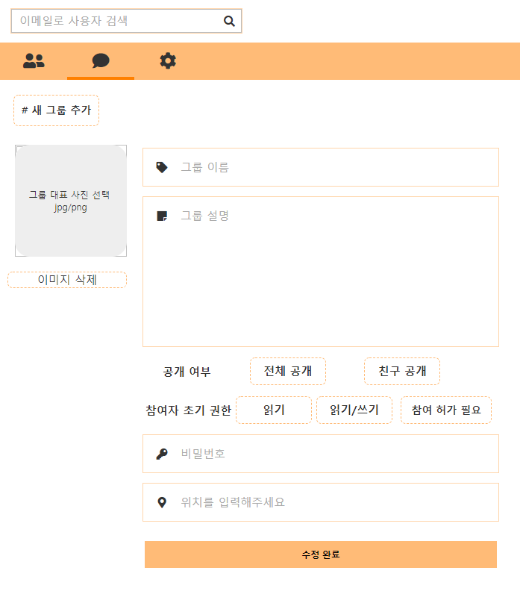
Activity.vue > created-group.vue
4.4.2
그룹 생성 페이지
이미지는 ver2.0에서 지원
그룹이름, 설명
그룹의 공개여부
전체공개 : 지도에서 검색하여 누구나 볼 수 있다.
친구공개 : 친구만 지도에서 볼 수 있다.
참여자 초기 권한
그룹에 참여를 했을 때 기본적으로 주어지는 권한을 선택
그룹에 참여를 하기 위한 매니저의 허가가 필요한지 선택
비밀번호
위치

Slide 24
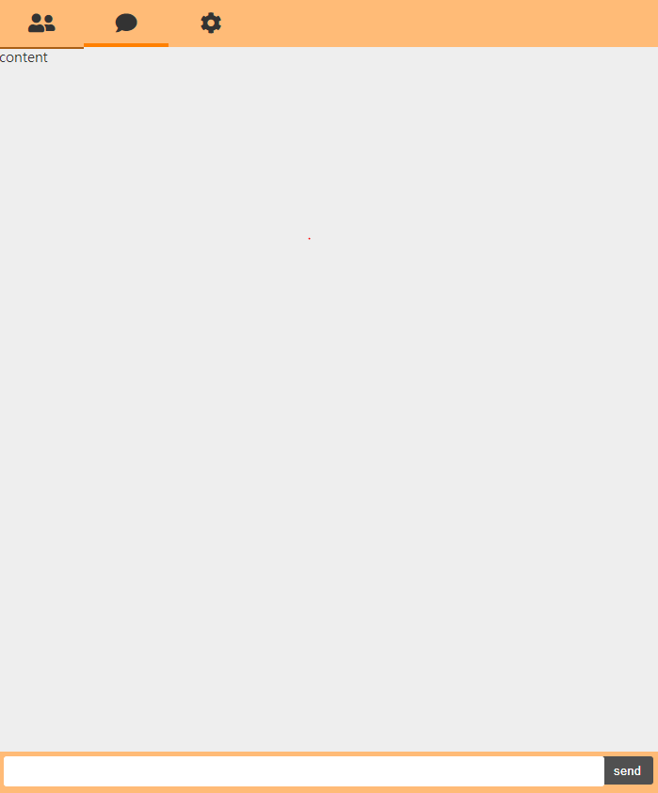
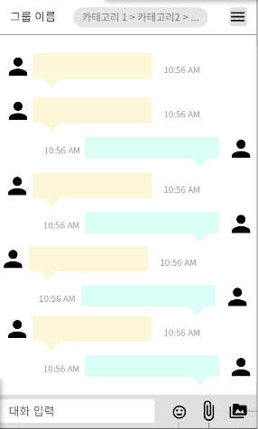
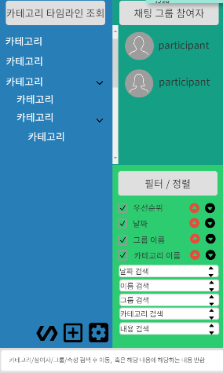
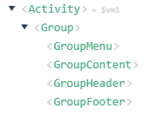
Activity.vue > group.vue > group-home.vue
4.4.3.1
그룹 내 채팅 페이지
GruopHeader
그룹이름
카테고리 위치
메뉴 아이콘
groupFooter
텍스트 메세지 전송만 가능하다.
메세지의 카테고리 지정 가능
groupContent
작성자
시간
내용
(카테고리) 표시
groupMenu
카테고리 : Manager는 카테고리 생성
참여자 리스트 : 클릭 하면 친구추가를 할 수 있다. 이미 친구라면 서로 정보를 조회할 수 있다.
환경설정 : 매니저 or 참여자
필터 : 날짜, 글쓴이 카테고리, 내용
필터
날짜
글쓴이
카테고리
내용
검색
환경설정

Slide 25
Activity.vue > group.vue > manager-setting.vue
4.4.3.2
매니저의 환경설정 세팅
카테고리 관리
참여자 관리
그룹 정보 관리

Slide 26
Activity.vue > group.vue > participant-setting.vue
4.4.3.3
참여자의 환경설정 세팅
그룹 정보 조회
그룹 내의 나의 권한 조회

Slide 27
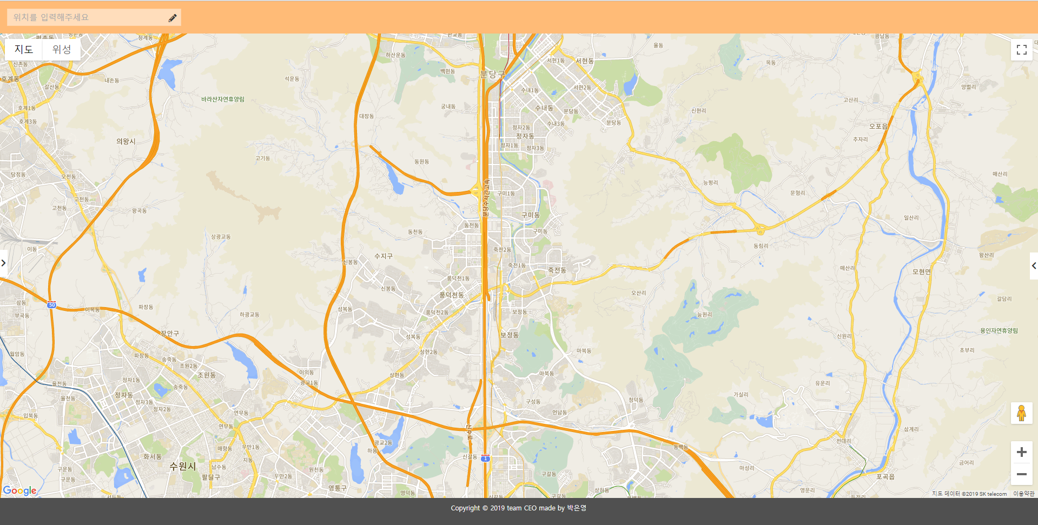
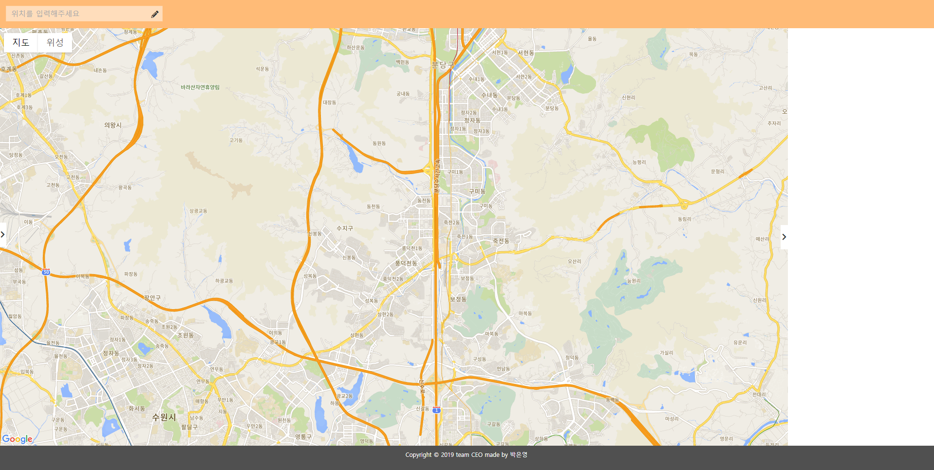
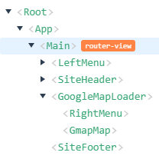
GoogleMapLoader.vue
5
우측 여닫이 버튼을 누르면 RightMenu가 나타난다.

Slide 28
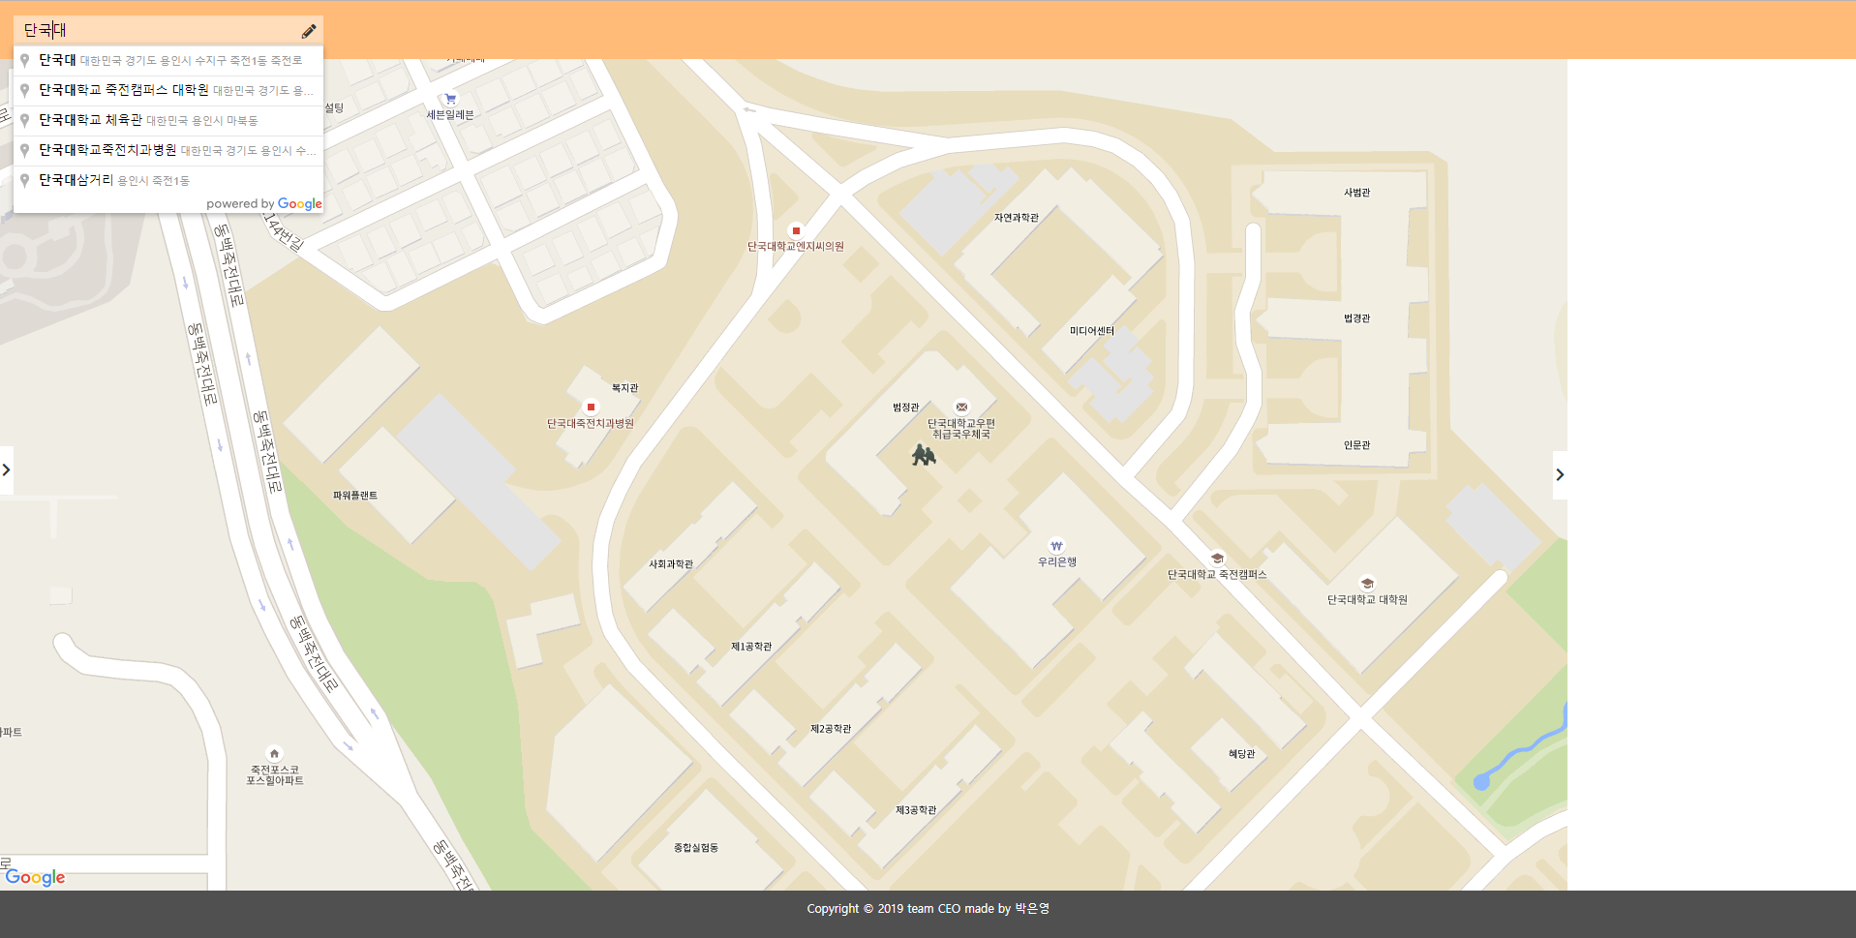
5.1
header에서 위치를 검색을 하면 지도에서 위치로 이동하고 지도의 범위 내에 있는 그룹의 아이콘이 표시가 된다.
그룹의 이름, 설명으로 그룹을 검색하면 그룹의 분산이 최대 줌범위를 벗어나면 내위치를 중심으로 검색을 하고 그렇지않으면 그룹의 분산을 기준으로 줌 범위를 자동으로 결정하고 지도상에 검색된 그룹을 표시한다.
rightMenu를 클릭하면 지도상 내에 혹은 검색된 그룹리스트가 보인다.
리스트의 아이템을 클릭을 하면 그 위치로 이동을 한다.
리스트에 상세보기를 누르면 그룹의 상세를 볼 수 있고, 참여 요청 등을 보낼 수 있다. 참여 요청이 되면 참여 취소 버튼도 볼 수 있다.

